Slide 1
Уважаемые читатели
Библиотека ХТИ - филиала СФУ отдел «Абонемент» представляет вашему вниманию обзор литературы по теме
«Строительные машины и оборудование».
Представленный материал содержит 14 библиографических описаний документов.
Хронологический охват обзора с 2002 года по 2014 год.
Библиографическое описание составлено в соответствии с Межгосударственным стандартом
ГОСТ 7.1-2003 «Библиографическая запись. Библиографическое описание. Общие требования и правила составления».
Представленную литературу вы сможете получить посетив отдел «Абонемент» библиотеки ХТИ - филиала СФУ, в корпусе «Б» по адресу: ул. Комарова, 15 (2 этаж), аудитория № 202

Slide 2
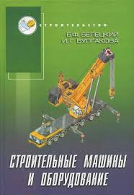
38.6-5я73
Б 43
Белецкий Б. Ф.
Строительные машины и оборудование : справочное пособие для студентов строительных вузов, факультетов и техникумов / Б. Ф. Белецкий, И. Г. Булгакова. - Ростов н/Д : Феникс, 2005. - 608 с.
Аннотация: В пособии описано назначение и приведены конструкции и основные технические характеристики применяемых строительных машин, механизмов и оборудования для наиболее массовых и трудоемких земляных, свайных, дорожных, бетонных, железобетонных и монтажных работ. Даны рекомендации по выбору и комплектации машин.
Экземпляры: всего:5 - аб.(4), Чз №2(1)

Slide 3

38.6-5
Б43
Белецкий Б. Ф.
Строительные машины и оборудование / Б.Ф. Белецкий . - Ростов н/Д : Феникс, 2002. - 592 с. - (Серия "Учебники и учебные пособия")
Аннотация: Рассмотрены вопросы технологии производства общестроительных, монтажных и специальных работ, выполняемых при прокладке сетей и устройстве сооружений систем водоснабжения и водоотведения, даны основные сведения о применяемых в строительстве машинах и механизмах.
Экземпляры: всего:5 - аб.(3), ЧЗ №2(2).

Slide 4
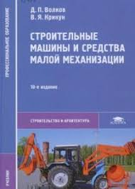
38.6-5я723
В 67
Волков Д. П.
Строительные машины и средства малой механизации : / Д. П. Волков, В. Я. Крикун.- М. :Академия, 2007. - 480 с.
Аннотация: Изложены основные сведения о назначении, области применения, устройстве, рабочих процессах и технологических возможностях используемых в строительстве машин и средства малой механизации. В отдельные главы выделены сведения о приводах и ходовых устройствах, общие для всех изучаемых машин. Даны основы производственной и технической эксплуатации строительных машин, включающие общие требования охраны труда.
Экземпляры: всего:19 - аб.(18), Чз №2(1)

Slide 5

38.6-5я73
Д 56
Добронравов С. С.
Строительные машины и оборудование : справочник / С. С. Добронравов, М. С. Добронравов. - 2-е изд., испр. и доп. - М. : Высшая школа, 2006. - 445 с. : ил
Аннотация: В справочнике приведены назначение, область применения, устройство, рабочие процессы, системы управления, конструктивные особенности и технические характеристики широкой номенклатуры современных высокоэффективных строительных машин и оборудования. Для каждого типа машин приведены формулы расчета эксплуатационной и технической производительности.
Экземпляры: всего:4 - аб.(2), Чз №2(2)

Slide 6

38.6я73
Д 71
Доценко А. И.
Строительные машины : учебник; рекомендовано УМО вузов РФ / А. И. Доценко. - М. : ИНФРА-М, 2014. - 533 с. - (Высшее образование: Бакалавриат)
Аннотация: В учебнике рассмотрены основные типы строительных машин, используемых в промышленном, гражданском и коммунальном строительстве.
Экземпляры: всего:2 - Чз №2(2)

Slide 7

38.6-5Я73
Д 71
Доценко А. И.
Строительные машины : учебник.; рекомендовано УМО вузов РФ / А. И. Доценко, В. Г. Дронов. - М. : ИНФРА-М, 2012. - 533 с. - (Высшее образование)
Аннотация: Рассмотрены основные типы строительных машин, используемых в промышленном, гражданском и коммунальном строительстве.
Экземпляры: всего:14 - аб.(12), Чз №2(2)

Slide 8
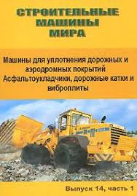
38.6-5я2
С 86
Строительные машины мира. Машины для уплотнения дорожных и аэродромных покрытий. Асфальтоукладчики, дорожные катки и виброплиты : справочник / ред. М. И. Грифф. - М. : АСВ. - 2008
Вып.14. Часть 1. - 328 с.
Аннотация: В первую очередь в справочнике представлены основные фирмы - производители, определяющие технический уровень в данной области техники. В связи с большим количеством фирм выпуск справочника осуществляется в трех частях.
Экземпляры: всего:1 - Чз №2(1)

Slide 9
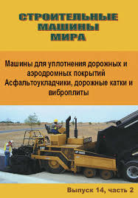
38.6-5я2
С 86
Строительные машины мира. Машины для уплотнения дорожных и аэродромных покрытий. Асфальтоукладчики, дорожные катки и виброплиты : справочник / ред. М. И. Грифф. - М. : АСВ. - 2008
Вып.14. Часть 2. - 256 с.
Аннотация: В справочнике представлены основные фирмы - производители, определяющие технический уровень в данной области техники.
Экземпляры: всего:1 - Чз №2(1).

Slide 10
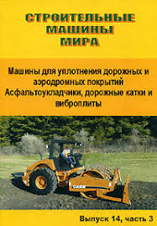
38.6-5я2
С 86
Строительные машины мира. Машины для уплотнения дорожных и аэродромных покрытий. Асфальтоукладчики, дорожные катки и виброплиты : справочник / ред. М. И. Грифф. - М. : АСВ. - 2008
Вып.14. Часть 3. - 256 с.
Аннотация: В справочнике представлены основные фирмы - производители, определяющие технический уровень в данной области техники.
Экземпляры: всего:1 - Чз №2(1).

Slide 11

39.311-06-5я7
М 17
Максименко А. Н.
Эксплуатация строительных и дорожных машин : учебное пособие.; допущено УМО вузов РФ в области транспортных машин / А. Н. Максименко. - СПб. : БХВ - Петербург, 2006. - 400 с. : ил
Аннотация: Рассмотрены вопросы производственной и технической эксплуатации строительных, дорожных и подъемно-транспортных машин. Особое внимание уделено формированию парка машин с учетом применения современных технологий, повышению производительности и эффективности их использования.
Экземпляры: всего:30 - аб.(29), Чз №2(1)

Slide 12

39.311-06-5
П52
Полоснин М. Д.
Машинист дорожных и строительных машин : справочное пособие / М.Д. Полоснин. - М. : Академия, 2002. - 288 с. - (Профессиональное образование)
Аннотация: Изложены сведения по конструкции, технологии использования по назначению, безопасной эксплуатации отечественных дорожных и строительных машин. Приведены в краткой форме особенности исполнения и показатели эксплуатационных качеств зарубежной дорожно-строительной техники
Экземпляры: всего:10 - ЧЗ №2(2), аб.(8)

Slide 13
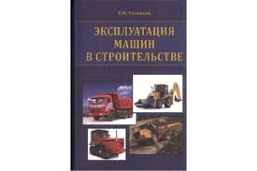
38.6-5Я73
Р 59
Рогожкин В. М.
Эксплуатация машин в строительстве : учебник.; допущено УМО вузов РФ / В. М. Рогожкин. - М. : АСВ, 2011. - 648 с.
Аннотация: Рассмотрены теоретические основы повышения эффективности эксплуатации и технического обслуживания машин в строительстве и рациональные методы их использования при выполнении механизированных работ.
Экземпляры: всего:12 - аб.(11), Чз №2(1)

Slide 14
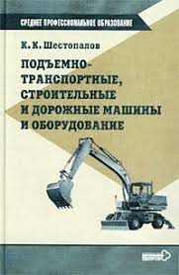
39.311-06-5я72
Ш 52
Шестопалов К. К.
Подъемно - транспортные, строительные и дорожные машины и оборудование : учебное пособие для студентов; допущено МОРФ / К. К. Шестопалов. - 2-е изд., испр. - М. : Академия, 2005. - 320 с.
Аннотация: Рассмотрены назначение, классификация, типоразмерные ряды, принципы действия, особенности конструкции и дизайна; приведены формулы для расчета основных параметров и производительности подъемно-транспортных, строительных и дорожных машин.
Экземпляры: всего:40 - Аб.(40)

Slide 15
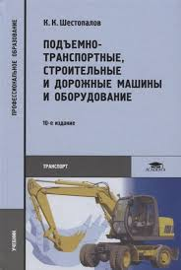
39.311-06-5я72
Ш 52
Шестопалов К. К.
Подъемно - транспортные, строительные и дорожные машины и оборудование : учебное пособие для студентов учреждений сред. проф. образования.; допущено МОРФ / К. К. Шестопалов. - 3-е изд., стереотип. - М. : Академия, 2008. - 320 с.
Аннотация: Рассмотрены назначение, классификация, типоразмерные ряды, принципы действия, особенности конструкции и дизайна; приведены формулы для расчета основных параметров и производительности подъемно-транспортных, строительных и дорожных машин, а также машин и оборудования , используемых при содержании и ремонте автомобильных дорог и городских территорий.
Экземпляры: всего:15 - аб.(15)

